Slide 1

SCC 5812 – Interação Usuário-Computador
Análise da Ferramenta Cacoo
Matheus Ricardo Uihara Zingarelli - 5377855
(zinga@icmc.usp.br)
ICMC – USP São Carlos – Novembro/2010

Slide 2

O que é?
Ferramenta de Prototipação de mockup
Desenvolvido pela Nulab (Japão)
Online
Web 2.0
  Drag-and-drop
  Colaboração & Compartilhamento
  Integração com outras ferramentas

Slide 3
O que faz?
Desenho de diagramas
  Wireframes
  Sitemap
  UML
  Classe
  Modelos E-R
  Mapas (Plantas de casa)
  Hierarquias

Slide 4
Qual o diferencial?
Colaboração: chat e edição de múltiplos usuários
Não é só para prototipação
Seção para mockup de dispositivos móveis
Internacionalização
API para desenvolvedores - integração

Slide 5
Quanto custa?
Free
  Exporta PNG
  Limite de abas e número de usuários por diagrama ou pasta
Premium
  $4.95 / mês
  Exporta PNG, SGV e imprime
  Abas e usuários por diagrama ou pasta ilimitados

Slide 6
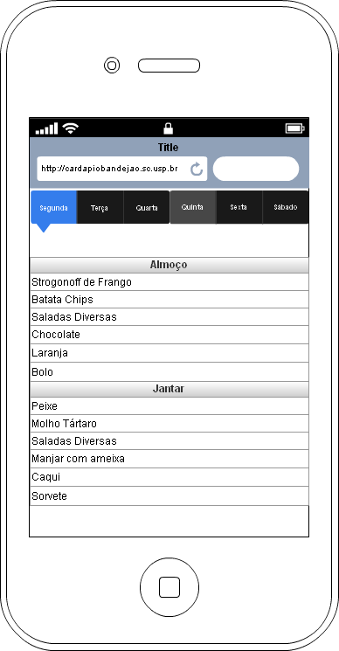
Demonstração de uso

Slide 7
Avaliação Crítica
Exige monitor de alta resolução (porém pode usar o zoom)
Consumo de memória (plugin do Flash)
Não funciona no Safari (Windows)
Não oferece opção de conexão entre interfaces
Oferece o menu de ajuda e mostra diálogo para correção de erros
Colaboração

Slide 8
Dúvidas?
?

Slide 9
Referências
http://cacoo.com/
http://diegokeller.blogspot.com/2010/04/ferramentas-de-prototipacao-mockup.html
http://speckyboy.com/2010/01/11/10-completely-free-wireframe-and-mockup-applications/
Visitados pela última vez em 25/11/2010

Slide 10
Obrigado!
Matheus Ricardo Uihara Zingarelli - 5377855
(zinga@icmc.usp.br)
ICMC – USP São Carlos – Novembro/2010

